Slide 1
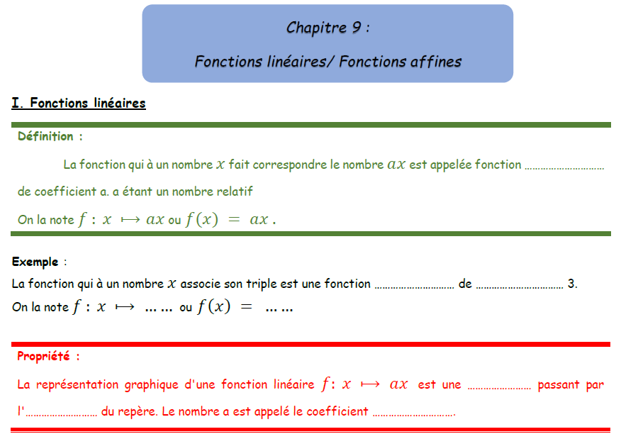
linéaire
linéaire
coefficient
$$3x$$
$$3x$$
droite
origine
directeur.

Slide 2
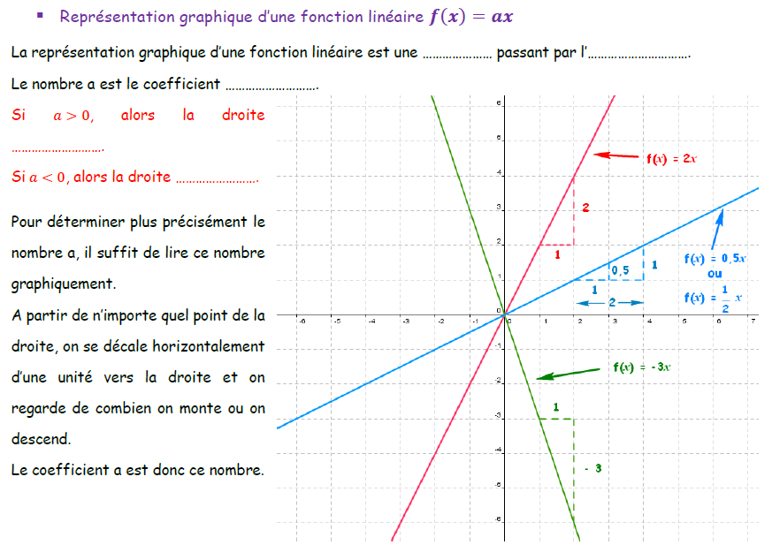
droite
origine
directeur
monte
descend

Slide 3
affine
affine
$$2x−4$$
$$2x−4$$
droite
directeur
ordonnée

Slide 4
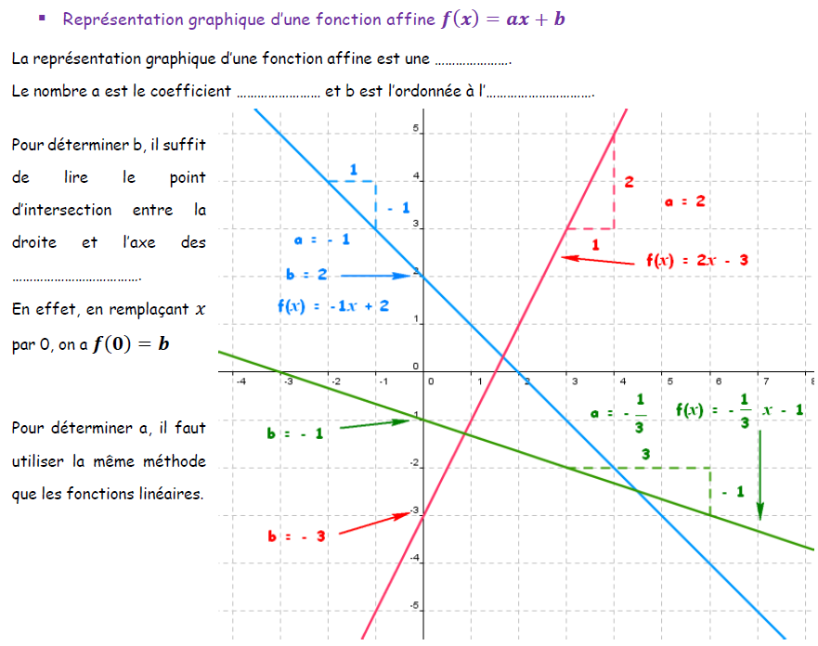
droite
directeur
origine
ordonnée

Slide 5
$$\frac{50×20}{100}=\frac{1000}{100}=10$$
50 + 10 = 60
Le nouveau prix est de 60€.
1,20
60
1,20

Slide 6
$$\frac{45×30}{100}=\frac{1350}{100}=13,50$$
45 – 13,50 = 31,50
Le nouveau prix est de 31€50.
0,70
31,50
0,70

Slide 7
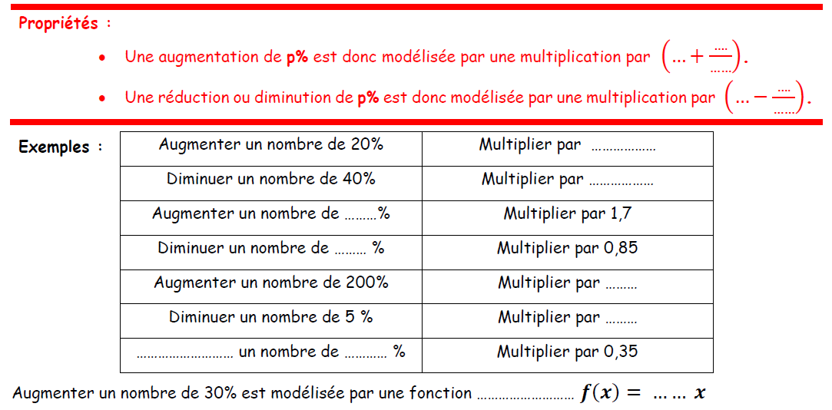
1
p
100
p
1
100
1,20
0,60
70
15
3
0,95
Diminuer
65
linéaire
1,30

